Slide 1
Doosan Robotics
Study
2025.01.31
이재호

Slide 2
1
Sorting
Sorting Types
버블 정렬 - 데이터의 인접 요소끼리 비교, swap 연산을 수행하며 정렬
선택 정렬 – 대상에서 가장 크거나, 작은 데이터를 찾아 선택을 반복하면서 정렬
삽입 정렬 – 대상을 선택해 정렬된 영역에서 선택 데이터의 적절한 위치를 찾아 삽입 정렬
다음시간
퀵 정렬 – pivot 값을 선정해 해당 값을 기준으로 정렬
병합 정렬 – 이미 정렬된 부분 집합들을 효율적으로 병합해 전체를 정렬
기수 정렬 – 데이터의 자릿수를 바탕으로 비교해 데이터를 정렬
Homework: 위의 문제 하나, Python 8주차 강의 8.4 선택 정렬 구현하기
Do it! 알고리즘 코딩테스트 – 파이썬 편

Slide 3





1
Sorting
버블 정렬 - 데이터의 인접 요소끼리 비교, swap 연산을 수행하며 정렬, 시간 복잡도 O(n²) 2x10⁷
1, 2번째 비교
2, 3번째 비교
3, 4번째 비교
4, 5번째 비교
5번째에 가장 큰 수가 배치됨, 1~4번째에 대해 같은 방식으로 반복하며 오름차순 배치가 완료될 때까지 위의 방식 반복
https://terms.naver.com/entry.naver?docId=2270437&cid=51173&categoryId=51173

Slide 4
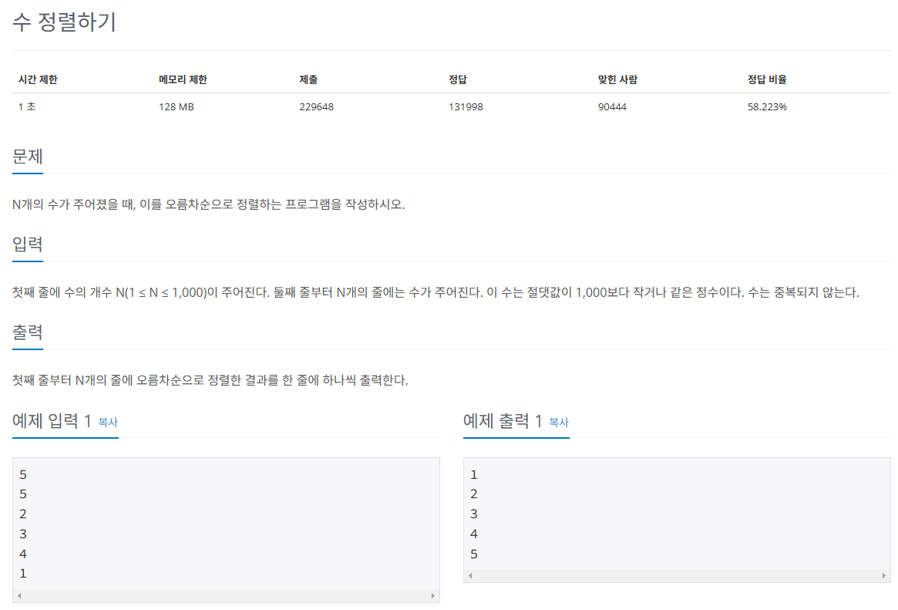
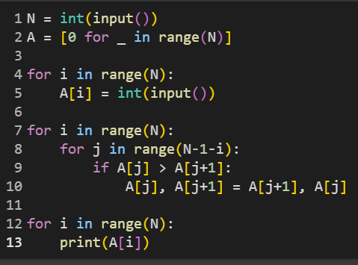
1
Sorting
버블 정렬 - 데이터의 인접 요소끼리 비교, swap 연산을 수행하며 정렬, 시간복잡도 O(n²)
https://www.acmicpc.net/problem/2750

Slide 5
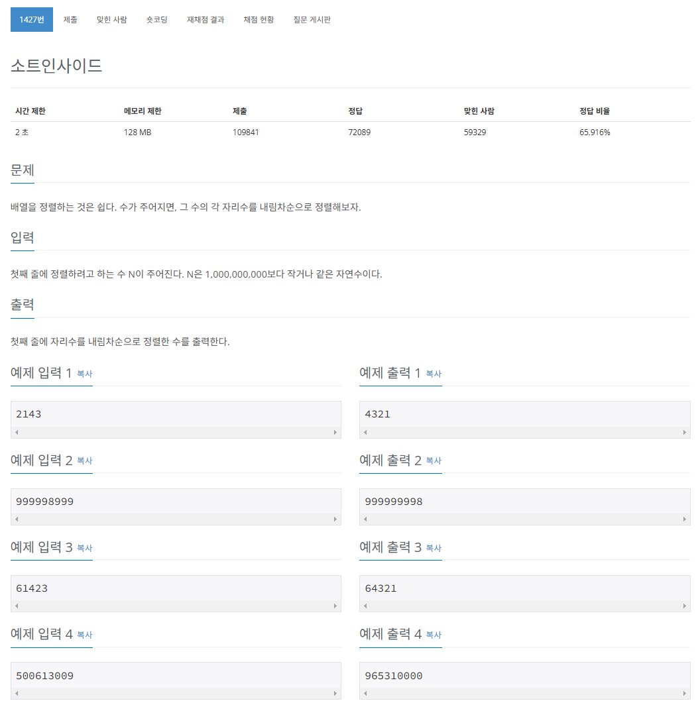
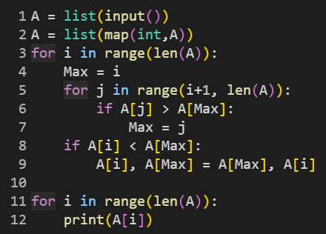
1
Sorting
선택 정렬 – 대상에서 가장 크거나, 작은 데이터를 찾아 선택을 반복하면서 정렬, 시간복잡도 O(n²)
https://www.acmicpc.net/problem/1427

Slide 6




1
Sorting
삽입 정렬 – 대상을 선택해 정렬된 영역에서 선택 데이터의 적절한 위치를 찾아 삽입 정렬, 시간복잡도 O(n²)
첫번째 원소까지 정렬됐다 생각하고 두번째 데이터를 적절한 위치로 이동
두번째 원소까지 정렬됐다 생각하고 세번째 데이터를 적절한 위치로 이동
세번째 원소까지 정렬됐다 생각하고 네번째 데이터를 적절한 위치로 이동
네번째 원소까지 정렬됐다 생각하고 다섯번째 데이터를 적절한 위치로 이동
정렬 완료
https://terms.naver.com/entry.naver?docId=2270436&cid=51173&categoryId=51173&expCategoryId=51173

Slide 7
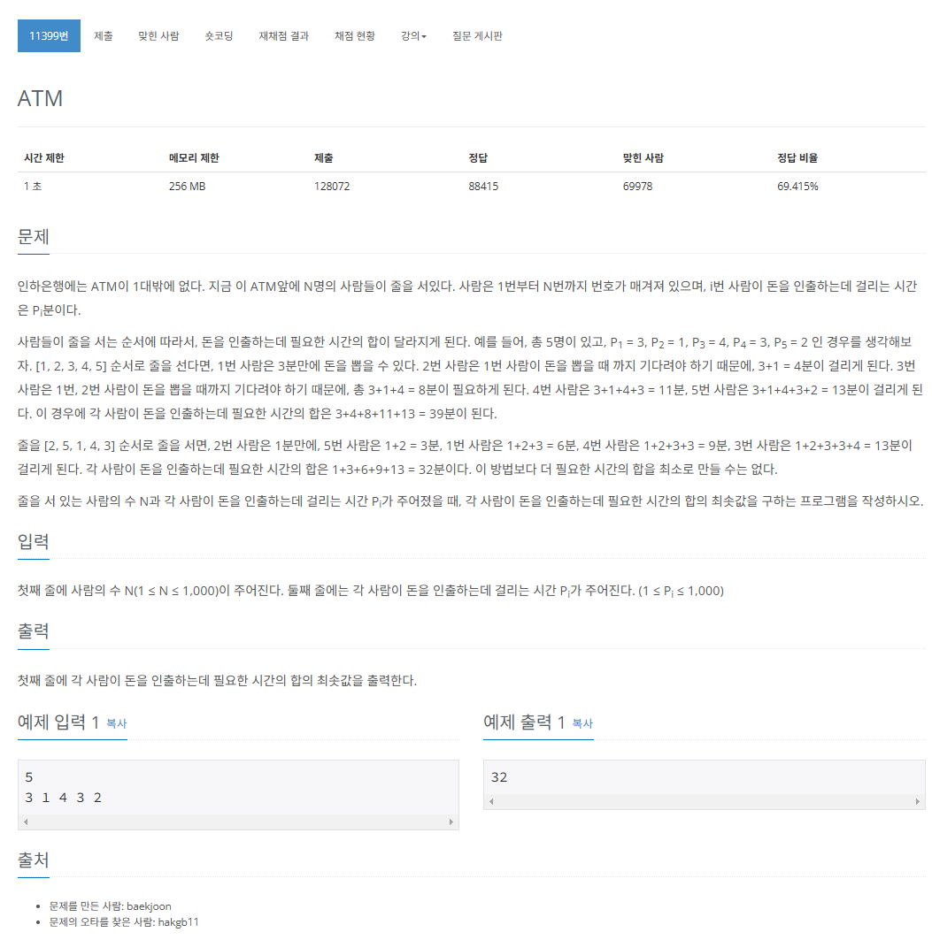
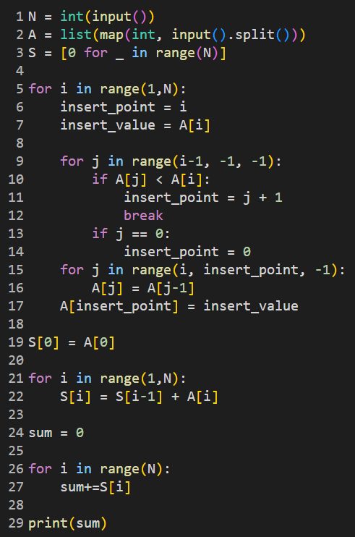
1
Sorting
삽입 정렬 – 대상을 선택해 정렬된 영역에서 선택 데이터의 적절한 위치를 찾아 삽입 정렬, 시간복잡도 O(n²)
https://www.acmicpc.net/problem/11399

